Slide 1
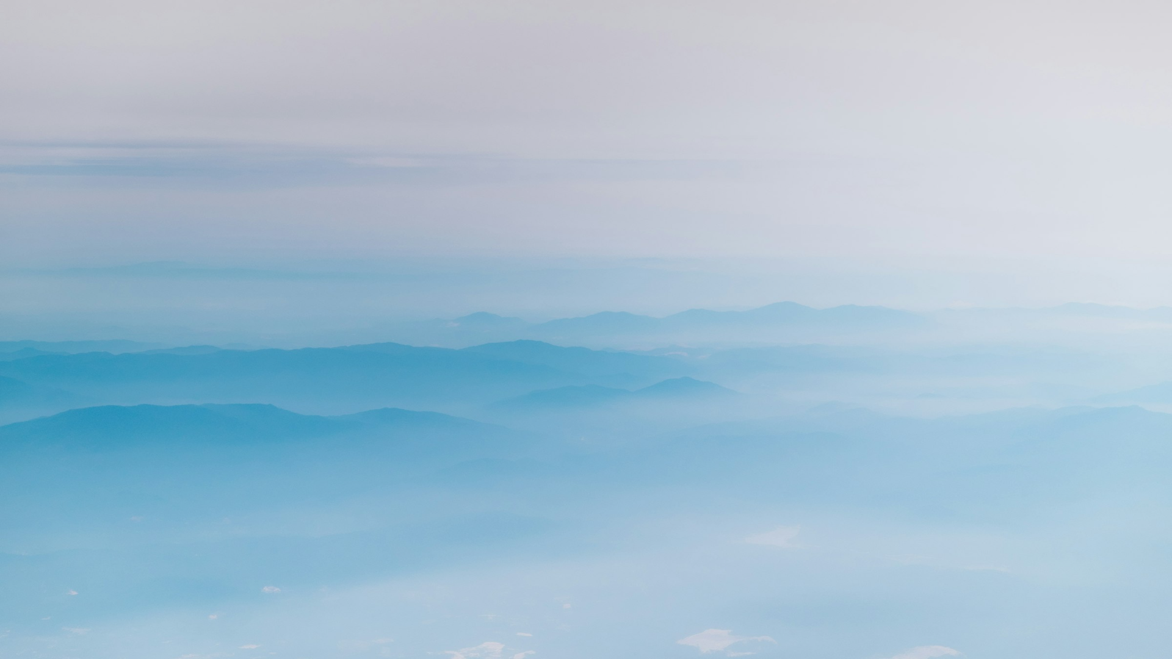
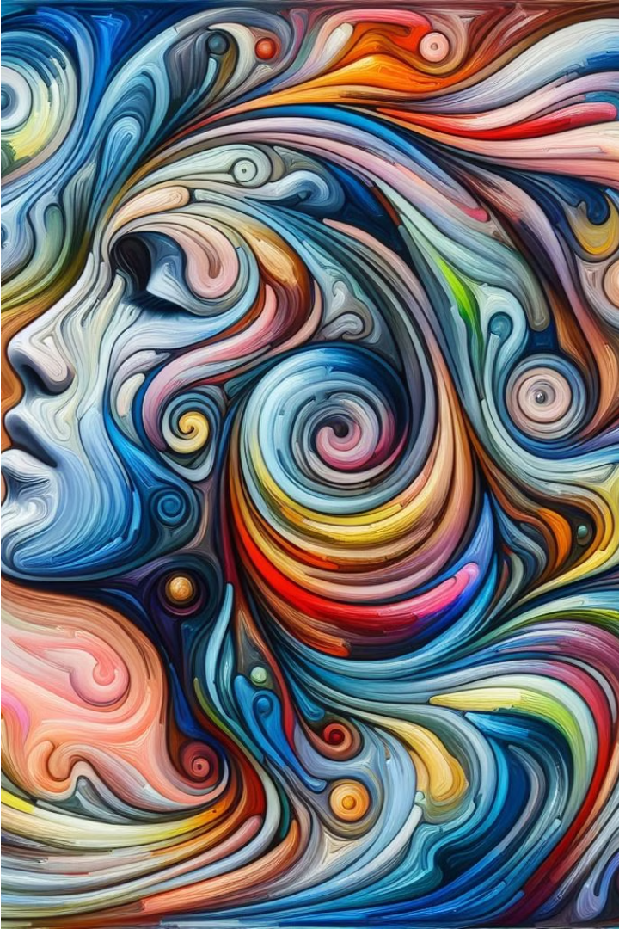


Criatividade versus Programação na Arte Gerada por IA
by suelen guariz

Slide 2
A Dicotomia entre Criatividade e Programação
Criatividade Humana
Inteligência Artificial
Interação Homem-Máquina
A criatividade humana é frequentemente marcada por elementos subjetivos como emoção, intuição e experiência pessoal - características que são difíceis de serem quantificadas e replicadas por algoritmos. Nossa compreensão única do mundo e da vida é o que alimenta a nossa capacidade criativa.
Embora os algoritmos de IA possam gerar obras de arte impressionantes, questiona-se até que ponto essa criatividade é genuína ou apenas uma imitação baseada em padrões identificados nos dados de treinamento. A verdadeira essência da criatividade continua a desafiar a replicação completa pelas máquinas.
A relação entre criatividade e programação na arte gerada por IA representa um campo fascinante de exploração, onde se busca entender os limites e as possibilidades da interação entre humanos e máquinas na expressão artística. Essa interação levanta questões éticas e filosóficas sobre o valor da autenticidade na criação artística.

Slide 3
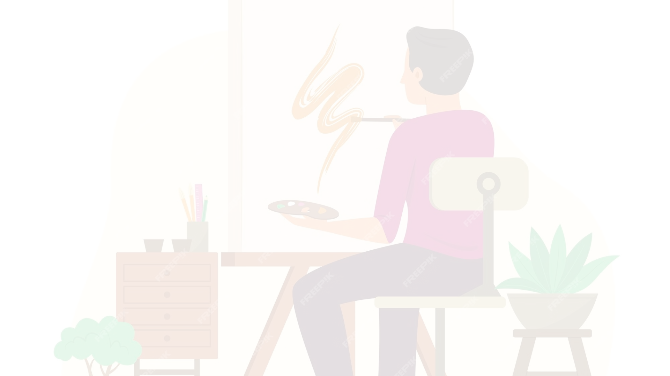
Além da Geração Automática de Arte
1
Expressão Emocional
2
Originalidade e Autenticidade
3
Complementaridade Homem-Máquina
A verdadeira criatividade vai além da simples geração automática de arte. A capacidade de expressar emoções, contar histórias significativas e conectar-se profundamente com o público continua sendo um dom distintamente humano.
A utilização indiscriminada de algoritmos na criação artística pode levantar preocupações sobre a originalidade e a autenticidade das obras produzidas. A beleza da arte muitas vezes reside na sua capacidade de nos tocar emocionalmente e desafiar nossas percepções.
Embora os algoritmos possam ser poderosas ferramentas para aprimorar a criatividade humana, oferecendo novas maneiras de explorar ideias e inspirações, eles não podem substituir completamente a criatividade distintamente humana.

Slide 4
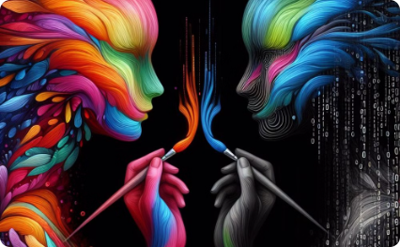
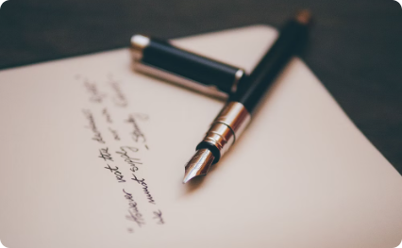
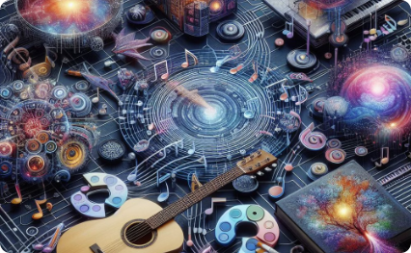
Avanços na Inteligência Artificial
Geração de Arte
Escrita Criativa
Composição Musical
Os avanços na IA têm desafiado a dicotomia entre criatividade e programação, apresentando algoritmos capazes de gerar música, pinturas e até mesmo poesia que são indistinguíveis das criações humanas para muitas pessoas.
Esses algoritmos de IA capazes de gerar conteúdo artístico levantam questões sobre o que realmente define a criatividade e se ela é exclusivamente uma característica humana.
À medida que a IA continua a evoluir e se aprimorar, a interação entre criatividade e programação na arte gerada por IA permanece um campo de fascinante exploração.

Slide 5
Imitar versus Criar
Imitação de Estilos
Criatividade Original
Os algoritmos de IA podem ser treinados para imitar estilos artísticos específicos, replicando características e padrões observados em obras de arte existentes.
No entanto, a verdadeira criatividade envolve a capacidade de gerar obras originais, que vão além da simples imitação e refletem uma compreensão única do mundo e da condição humana.
Limite da Programação
Complementaridade Criativa
Embora os algoritmos possam produzir obras impressionantes, a verdadeira essência da criatividade, enraizada em elementos subjetivos e experiências humanas, continua a ser um desafio para a programação.
A interação entre criatividade e programação na arte gerada por IA representa uma oportunidade de explorar novas formas de expressão artística, com os algoritmos complementando, mas não substituindo, a criatividade humana.

Slide 6
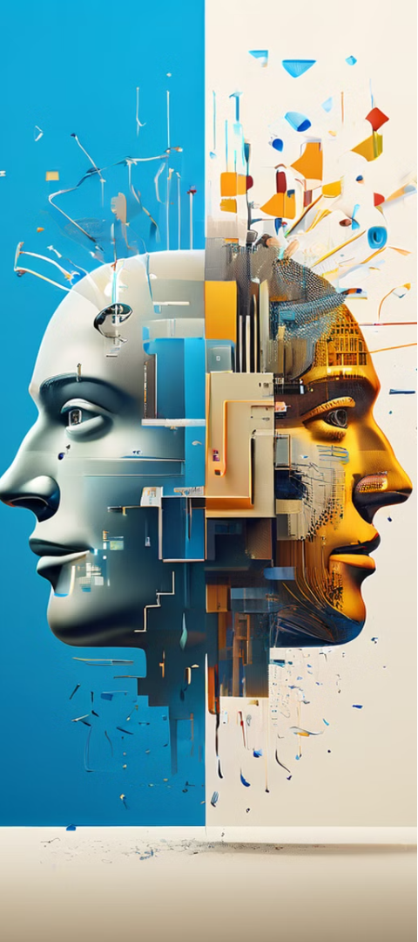



Ética e Autenticidade na Arte Gerada por IA
Preocupações Éticas
A utilização de algoritmos na criação artística levanta questões éticas sobre a autenticidade e a responsabilidade dos artistas.
Originalidade vs. Imitação
Até que ponto a arte gerada por IA pode ser considerada original, ou é simplesmente uma imitação de estilos existentes?
Valor da Autenticidade
A autenticidade na arte é fundamental para muitos observadores, que valorizam a expressão única da condição humana.

Slide 7




Complementando a Criatividade Humana
Inspiração
Experimentação
Colaboração
Aprimoramento
Os algoritmos de IA podem oferecer novas fontes de inspiração, expondo os artistas a diferentes estilos e perspectivas.
A utilização de IA na criação artística pode permitir que os artistas explorem e experimentem de maneiras inovadoras.
A interação entre a criatividade humana e a programação da IA pode gerar novas formas de colaboração e sinergia artística.
Os algoritmos de IA podem atuar como ferramentas poderosas para aprimorar e amplificar a criatividade humana.

Slide 8
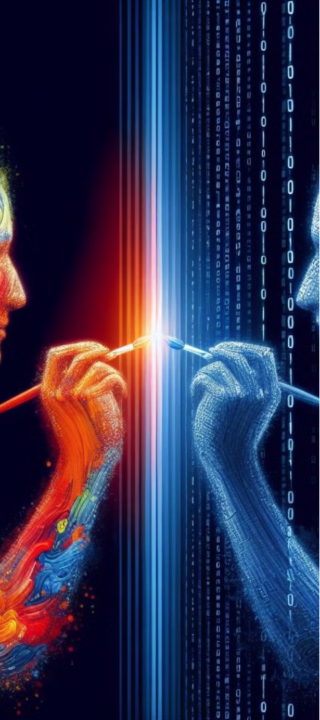
Além da Imitação: A Ascensão da Verdadeira Criatividade na Arte Gerada por IA
1
Padrões e Imitação
Inicialmente, os algoritmos de IA foram utilizados para imitar estilos artísticos existentes, baseando-se em padrões identificados em conjuntos de dados de treinamento.
2
Criatividade Emergente
À medida que a IA evoluiu, algoritmos mais avançados começaram a demonstrar a capacidade de gerar obras originais, desafiando a dicotomia entre criatividade e programação.
3
Sinergia Criativa
Atualmente, a interação entre a criatividade humana e a programação da IA está gerando novas formas de expressão artística, em que ambas as partes se complementam e se enriquecem mutuamente.

Slide 9
A Essência da Criatividade Humana
Características Humanas
Capacidades da IA
Interação Criativa
Emoção, Intuição, Experiência Pessoal
Reconhecimento de Padrões, Geração Algorítmica
Amplificação da Criatividade Humana
Compreensão Única do Mundo e da Vida
Imitação de Estilos Existentes
Exploração de Novas Perspectivas
Conexão Profunda com o Público
Reprodução Técnica de Características Artísticas
Sinergia entre Homem e Máquina

Slide 10
Conclusão: O Futuro da Arte Gerada por IA
Complementaridade Criativa
Autenticidade e Originalidade
A interação entre a criatividade humana e a programação da IA na arte representa uma oportunidade de explorar novas formas de expressão artística, em que ambas as partes se complementam e se enriquecem mutuamente.
Embora os algoritmos de IA possam gerar obras impressionantes, a verdadeira essência da criatividade, enraizada em elementos subjetivos e experiências humanas, continua a ser um desafio para a programação.
Exploração Contínua
Valor da Criatividade Humana
À medida que a IA continua a evoluir, a interação entre criatividade e programação na arte gerada por IA permanece um campo fascinante de exploração, onde se busca entender os limites e as possibilidades dessa colaboração.
A capacidade de expressar emoções, contar histórias significativas e conectar-se profundamente com o público continua sendo um dom distintamente humano, que os algoritmos podem complementar, mas não substituir completamente.

